Slide 1
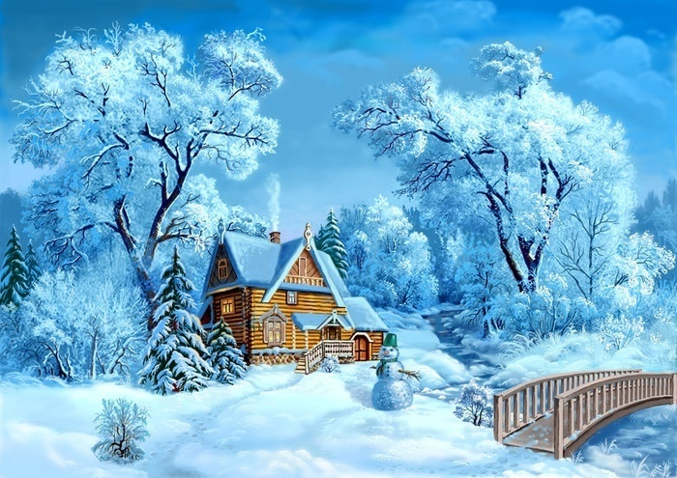
Зимушка, зима!

Slide 2


Приметы зимы
Солнце светит, но не греет.

Slide 3
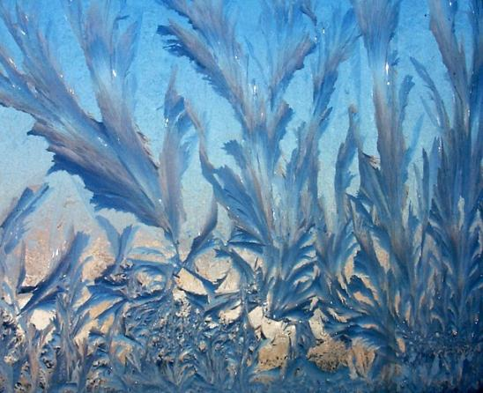
На улице холодно, морозно.

Slide 4
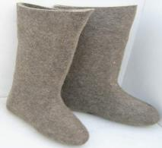
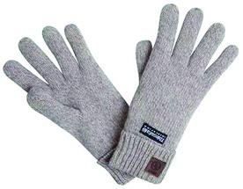
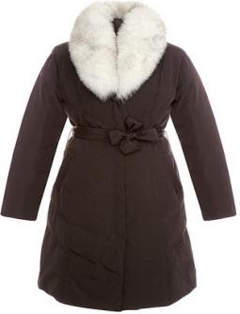
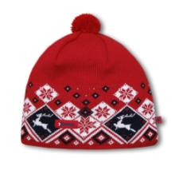
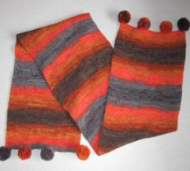
Люди надевают теплую, зимнюю одежду.

Slide 5

День - короткий,
ночь – длинная.

Slide 6

Часто идет снег.

Slide 7

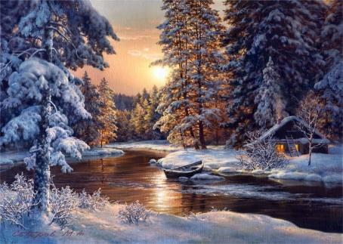
Реки покрываются
льдом.

Slide 8

Часто дуют холодный сильный ветер.

Slide 9
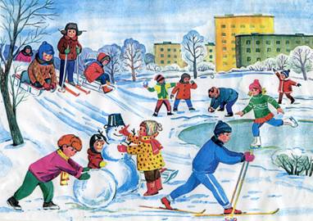
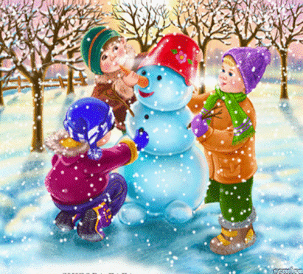
Зимой катаются на санках, на лыжах, на коньках, лепят снеговика.

Slide 10
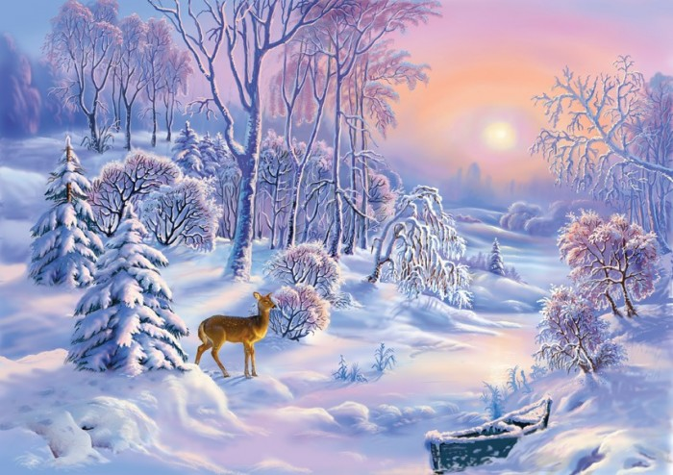

Slide 11
ССылки
Слайд 1:
Фон слайда. Адрес: http://maxpark.com/community/4563/content/1747999
Фон сладов 2 – 9. Адрес: http://www.artleo.com/download/5024/1920x1080/
Слайд 2:
Солнце. Адрес : http://azh.kz/a/show/410098
Слайд3:
Морозный узор на окне. Адрес: http://www.rumanna.ru/world-around-menu-/425-frost-patterns
Слайд 4:
Одежда. Адрес: Яндекс картинки.
Слайд 5:
Солнце. Адрес : http://azh.kz/a/show/410098
Месяц. Адрес: http://dn.vgorode.ua/news/159633/
Слайд 6:
Туча со снегом. Адрес: http://www.clearviewsouthbay.com/tmp/snowing-weather-symbol
Слайд 7:
Зимняя речка. Адрес: http://www.thewallpapers.org/resolution/2560x1920/729
http://hobby.amruss.ru/vyshivka/vyshivka-krestom-les.html
Слайд 8:
Картинка .Адрес : http://desktop.spbland.ru/pid/11927/1280/
Слайд 9:
Дети лепят снеговика. Адрес: http://clubs.ya.ru/4611686018427447316/replies.xml?item_no=3786
Зимние забавы. Адрес: http://juravlik.net/index.php?route=information/news&news_id=2
Слайд 10:
Фон слайда. Адрес: http://gif-jpg-png.ru/photo/7-0-133-3?1404926179

